Slide 1

TRƯỜNG ĐẠI HỌC GIAO THÔNG VẬN TẢI PHÂN HIỆU TẠI THÀNH PHỐ HỒ CHÍ MINH
ĐỀ TÀI THỰC TẬP CHUYÊN MÔN
ỨNG DỤNG ĐẶT ĐỒ ĂN CHO NHÀ HÀNG, QUÁN ĂN
Giảng viên hướng dẫn: ThS.Nguyễn Lê Minh
Sinh viên thực hiện: Nguyễn Hữu Tin
MSSV:5951071106
Lớp:CQ.59.CNTT

Slide 2
NỘI DUNG
1.Tổng quan đề tài
2.Công cụ sử dụng
3.Các ngôn ngữ chính
4.Giao diện sản phẩm

Slide 3

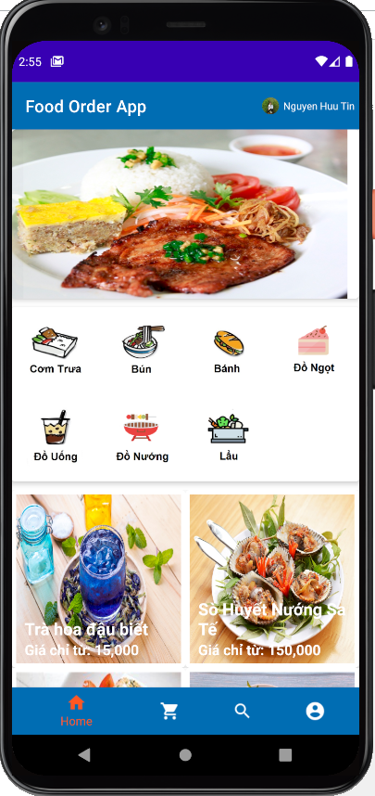
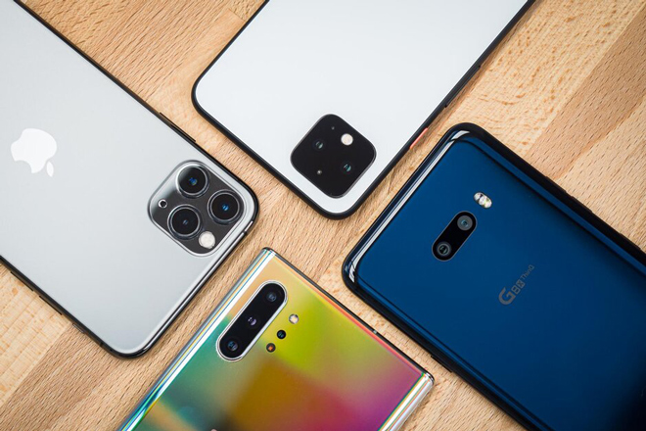

1.TỔNG QUAN ĐỀ TÀI

Slide 4
1.TỔNG QUAN ĐỀ TÀI
Đối với khách hàng
Có thể xem được các món ăn hiện có mà quán phục vụ.
Thêm vào giỏ hàng và đặt hàng.
Xem thông tin lịch sử đặt hàng.
Chỉnh sửa thông tin tài khoản.

Slide 5
1.TỔNG QUAN ĐỀ TÀI
Đối với chủ nhà hàng
Xem thông tin đơn hàng và chi tiết đơn hàng của những đơn hàng mới.
Xem tông tin đơn hàng và chi tiết đơn hàng của những đơn hàng cũ đã giao.
Xem thông tin các món ăn hiện có.
Thêm xóa sửa các món ăn.
Tìm kiếm món ăn theo tên.
Tìm đơn hàng theo mã đơn hàng.

Slide 6
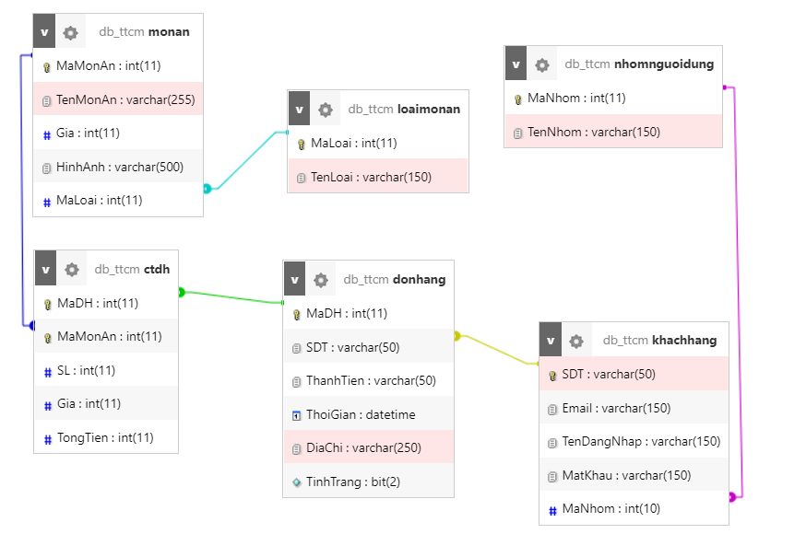
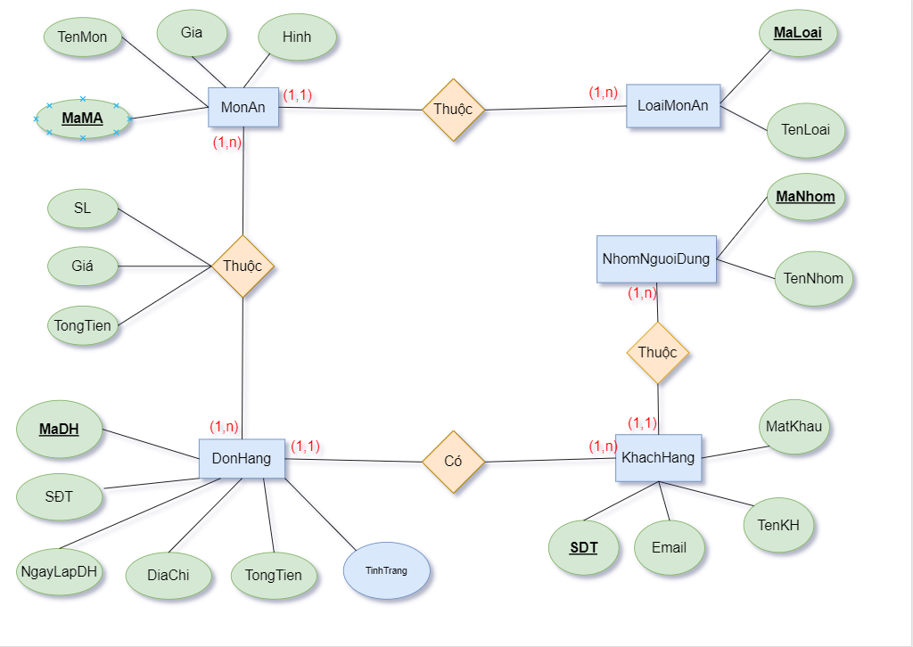
1.TỔNG QUAN ĐỀ TÀI

Slide 7



2.CÔNG CỤ SỬ DỤNG
Source code
Database

Slide 8



2.NGÔN NGỮ SỬ DỤNG

Slide 9
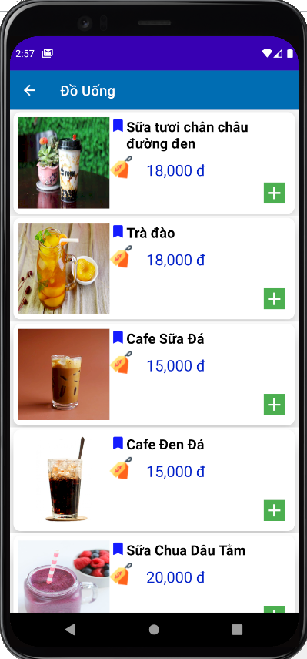
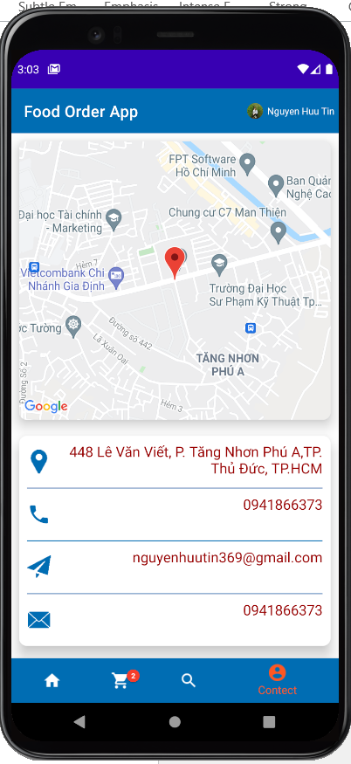
3.GIAO DIỆN SẢN PHẨM

Slide 10
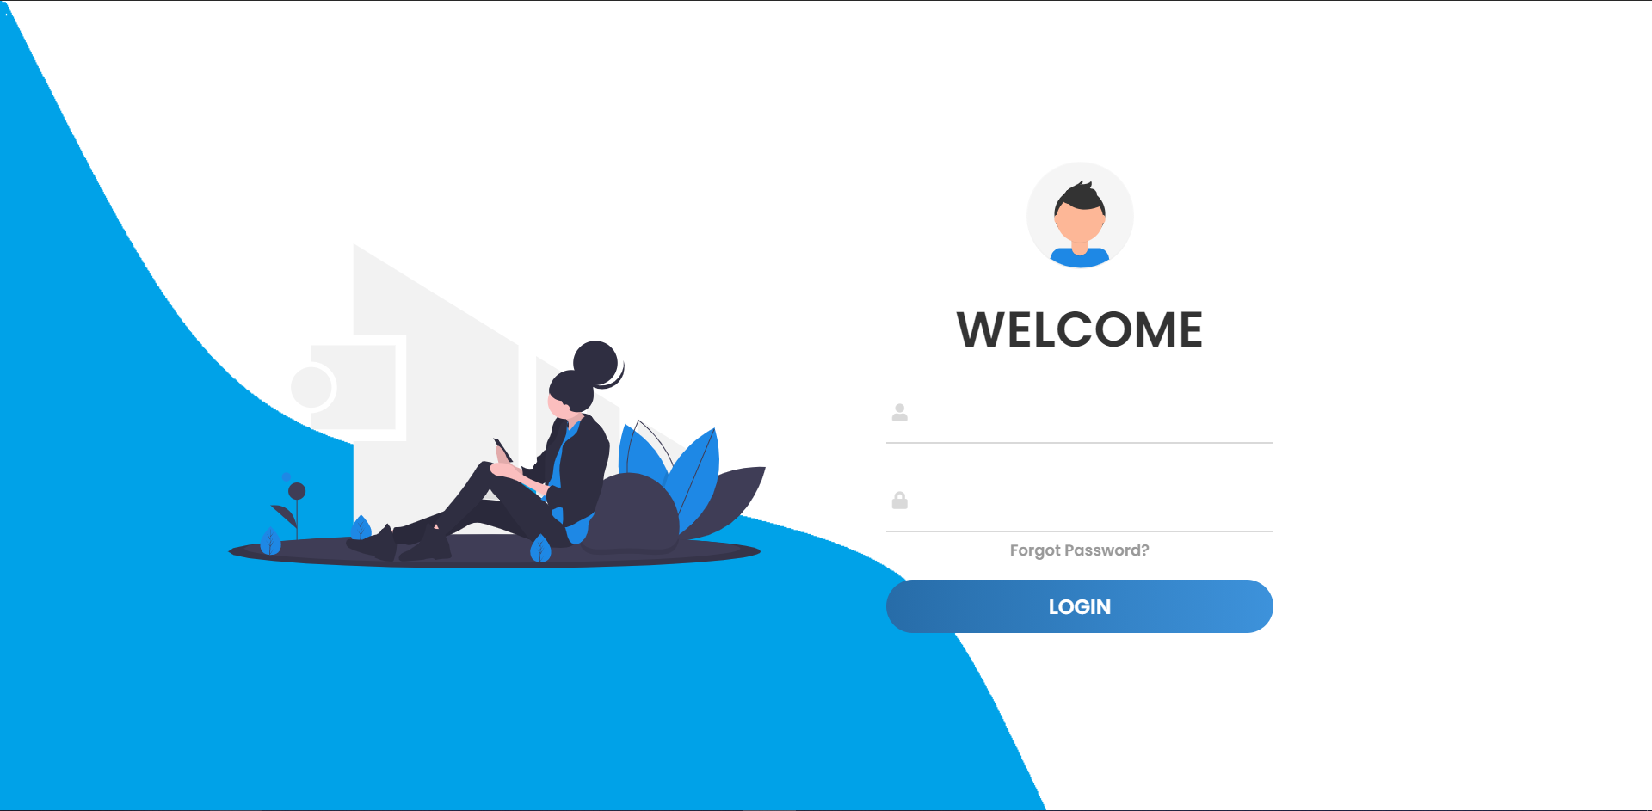
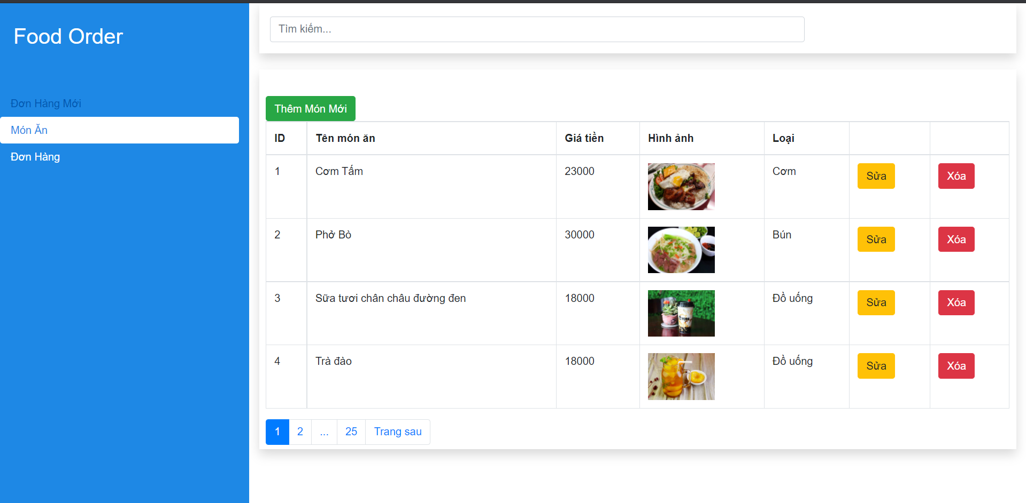
3.GIAO DIỆN SẢN PHẨM

Slide 11
THANK YOU

